Slide 1
Pruebas de Software aplicado al Sistema de Tickets Web
Grupo 5:
Alvarez Defilippi, Braulio
Jimenez Sánchez, Joseph
Loayza Gonzales, Roger
Mosquera Ramírez, Juan

Slide 2
Sistema de Tickets Web (STW)
El sistema sobre el que se van a realizar las diferentes pruebas contempladas en el plan se denomina Sistema de Tickets Web, implementado para la Facultad de Ingeniería y Arquitectura de la Universidad de San Martín de Porres (STW-FIA-USMP).
La finalidad del sistema es la gestión de incidentes y requerimientos vía un entorno web, a ser utilizado por las áreas de MICROTEC y SERVICEDESK de la facultad.
Contempla un módulo de administración, un módulo de solicitante para la generación de tickets, un módulo de TECNICO para la gestión y solución de tickets, y un modulo de SUPERVISOR que puede gestionar, reasignar y editar los tickets. Por medio de las pruebas a realizar se busca aumentar el nivel de calidad del producto final.

Slide 3
STW - Funcionalidades
Módulo de inicio de sesión según roles:
Profesor, Técnico, Administrador del sistema.
Módulo de Profesor:
Permite gestionar un ticket de Requerimiento o Incidente.
En el ticket creado se debe poder elegir la ubicación, ambiente y equipo al que hace referencia el ticket.
Módulo de Técnico:
Permite resolver un ticket asignado.
El técnico debe cambiar el estado del ticket.
El técnico debe registrar una solución.
El técnico puede registrar una observación adicional.
Módulo de Administrador:
Permite gestionar los tickets y los activos dentro del sistema.
El administrador puede cambiar al técnico asignado a un ticket.
El administrador puede gestionar estados de los tickets.
El administrador puede registrar equipos y locaciones.
El sistema asigna tickets a los técnicos de modo automático.

Slide 4
STW - Requerimientos
Los usuarios deben iniciar sesión en el sistema.
El rol profesor debe poder crear, consultar y cerrar un ticket.
El rol técnico debe poder cambiar el estado de un ticket y documentar su solución.
El rol administrador debe poder reasignar un ticket a otro técnico.
El rol administrador debe poder gestionar los equipos de la facultad.
El rol administrador debe poder gestionar las ubicaciones de la facultad.
El administrador debe poder gestionar usuarios.
El administrador debe poder cambiar el rol de un usuario.
El sistema debe asignar automáticamente un ticket al agente con menos carga.

Slide 5
ISO / IEC29119 – Estándar para pruebas de software
Tiene como objetivo proporcionar un estándar definitivo para las pruebas de software donde se define conceptos y vocabulario, procesos, documentación y técnicas de pruebas.

Slide 6
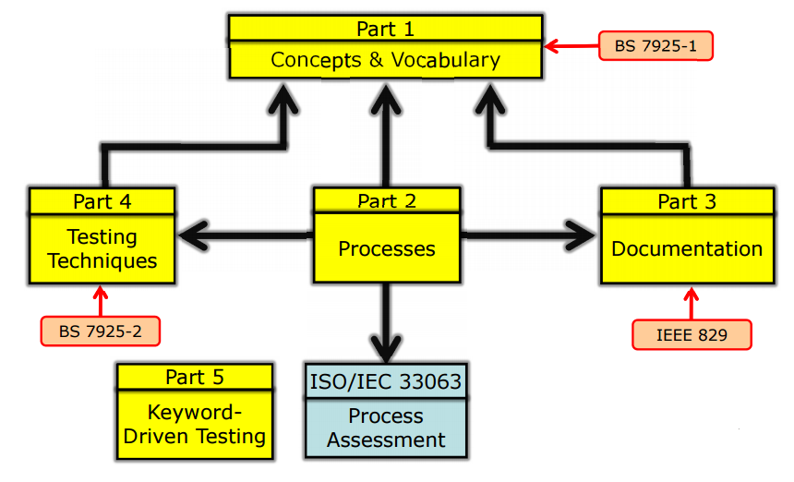
ISO / IEC29119 - Estructura

Slide 7
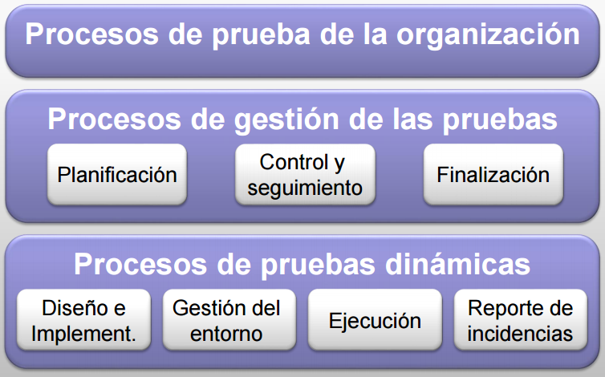
ISO / IEC29119 – P2: Procesos
Modelo de Procesos de pruebas

Slide 8
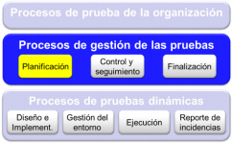
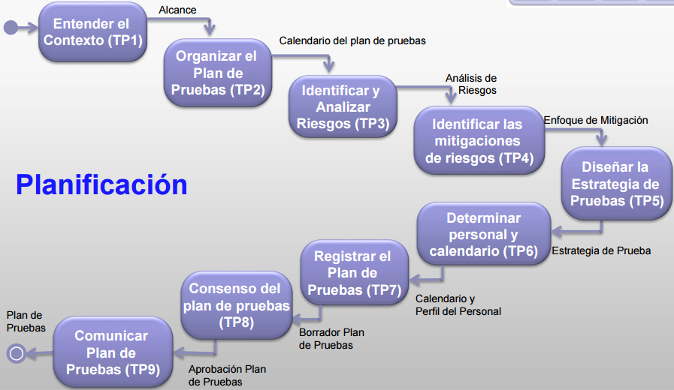
ISO / IEC29119 – P2: Procesos
Procesos de Gestión de las pruebas

Slide 9
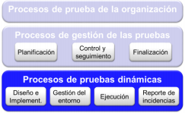
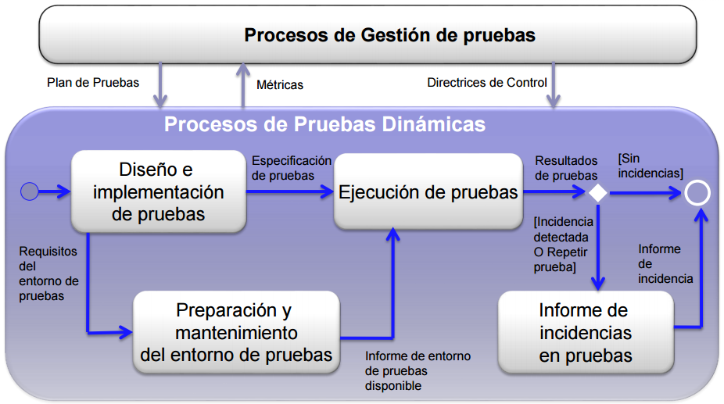
ISO / IEC29119 – P2: Procesos
Procesos de Pruebas Dinámicas

Slide 10
ISO / IEC29119 – P3:Documentación
Plan de Pruebas
Casos de Prueba
Pruebas Unitarias
Pruebas Funcionales

Slide 11
ISO / IEC29119 – P4: Técnicas
Técnicas para el diseño de las pruebas:
Basadas en las especificaciones
Pruebas de Caja Negra
Pruebas Funcionales
Selenium IDE
Basadas en la estructura
Pruebas de Caja Blanca
Pruebas Unitarias
JUnit
KarmaJS

Slide 12
Plan de Pruebas

Slide 13
Conclusiones
Las pruebas realizadas durante la prueba de pares, evidencian que existian errores luego de las pruebas funcionales. Otro beneficio de la prueba de pares fue el feedback hacia los desarrolladores, que permite que estén atentos a posibles mejoras que pueden realizar en su trabajo.
Se realizó el levantamiento de los errores encontrados en las pruebas de errores, verificando que los cambios en el código no tuvieran impacto sobre las funcionalidades ya implementadas.
Las pruebas unitarias fueron realizadas y verificadas, lo que permitió comprobar que los módulos del software trabajaran independientemente.
Las pruebas de caja blanca permitieron verificar que el código cumpliera las funciones para las que estaba creado; y las de caja negra permitieron verificar el correcto funcionamiento del software, de forma unitaria y en conjunto.
La prueba de regresión realizada certifica que, frente a cambios en los módulos, el software como paquete no se ve comprometido, más aún, soporta los cambios que puedan ser necesarios a futuro, brindando una fortaleza en cuanto a escalabilidad.
Las pruebas realizadas bajo el estandar de la ISO/IECC 29119 ayudaron a asegurar la calidad el software entregado como producto.

